Slide 1
«Северсталь»
БЫТЬ ЛИДЕРАМИ В СОЗИДАНИИ
Любое несанкционированное копирование, раскрытие или распространение материалов, содержащихся в данном документе (или приложениях к нему), строго запрещено.

Slide 2
«СЕВЕРСТАЛЬ» ЭТО:
12 млн тонн стали
19 тысяч продуктов
6 тысяч клиентов
70 предприятий
50 тысяч сотрудников
продажи в 77 стран
дивидендная доходность
10-15%
«СЕВЕРСТАЛЬ ДИДЖИТАЛ» ЭТО:
Решения наших специалистов:
автоматизирует работу обжиговых машин
Разработка и внедрения алгоритмов машинного обучения, цифровых моделей на предприятиях
управляет скоростью ключевых агрегатов производства плоского проката
помогает распознавать дефекты продукции в реальном времени и искать неисправности оборудования

Slide 3
НАПРАВЛЕНИЯ ПРАКТИКИ В «СЕВЕРСТАЛЬ ДИДЖИТАЛ»:
Поддержка и доработка действующих инструментов.
Участие в разработке продуктивного приложения.
Проведение исследований по новым проектам
Подробнее о проекте:
https://is.gd/CmsMy5

Slide 4
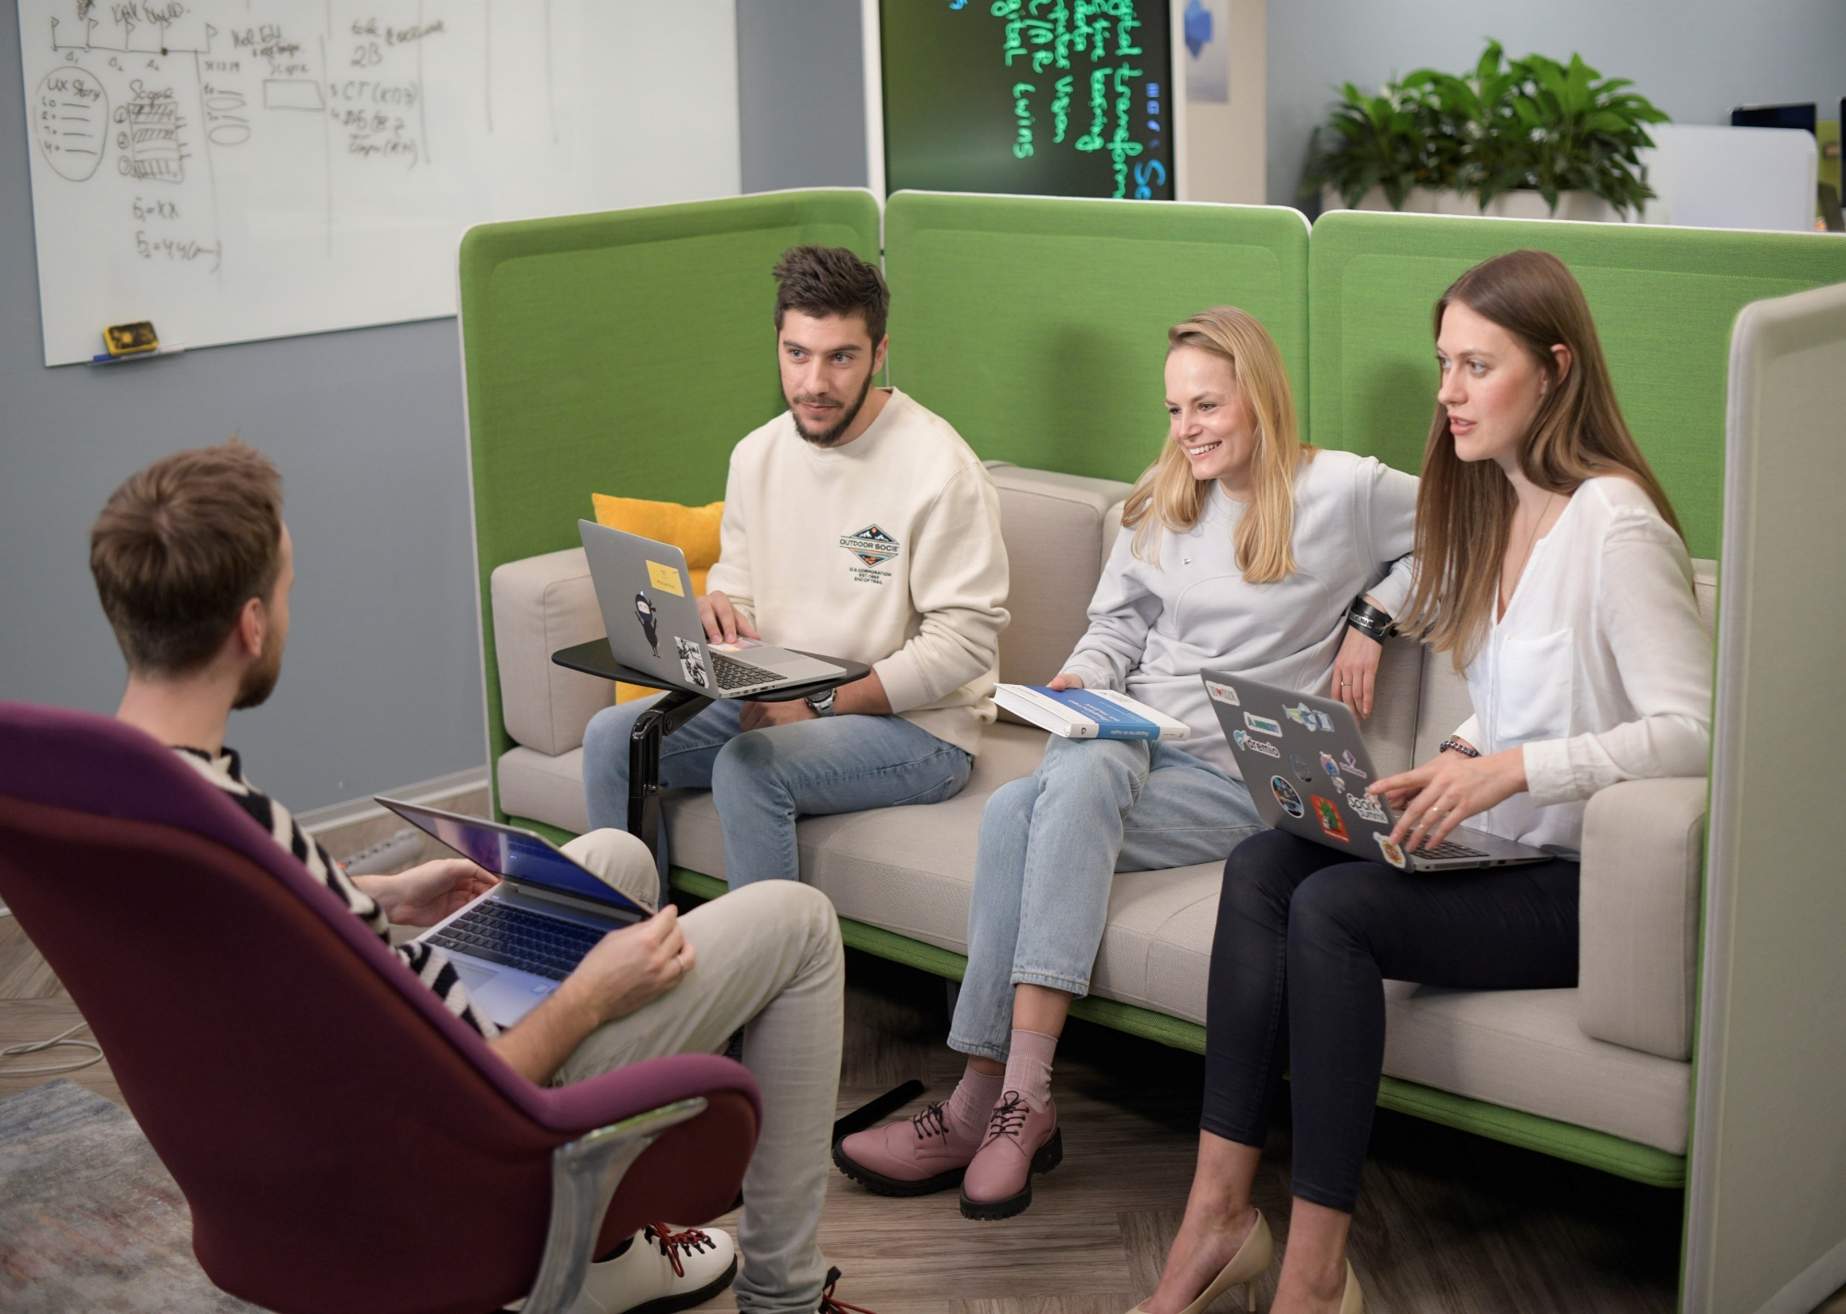
НА ПРАКТИКЕ ТЫ СМОЖЕШЬ:
Применить свои знания для решения прикладных задач
Поучаствовать в разработке инструментов, задействованных на производстве
Познакомиться с классными ребятами
Мы работаем с инструментами:
Python
Spark
Hadoop
Gitlab
Grafana

Slide 5
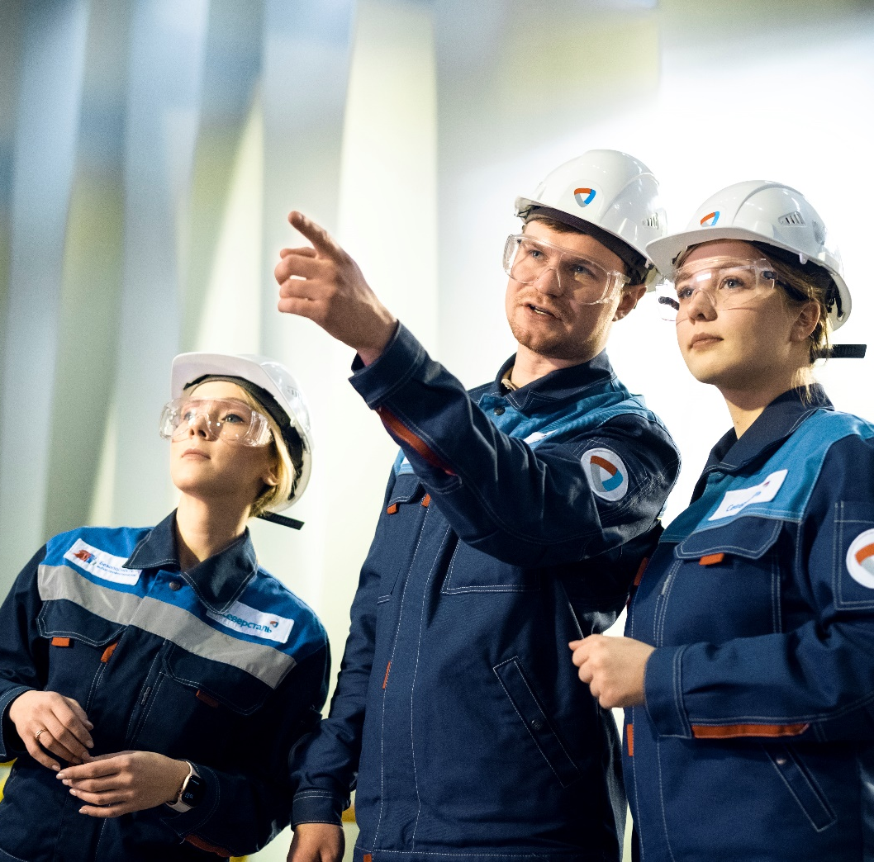
МИНИМАЛЬНЫЕ ТРЕБОВАНИЯ
1
Python, Git, Математическая статистика.
2
При подаче заявки просьба указать библиотеки Python c которыми удалось поработать.
3
Срок практики: не менее месяца.
Проекты интересные, но требуют погружения.

Slide 6
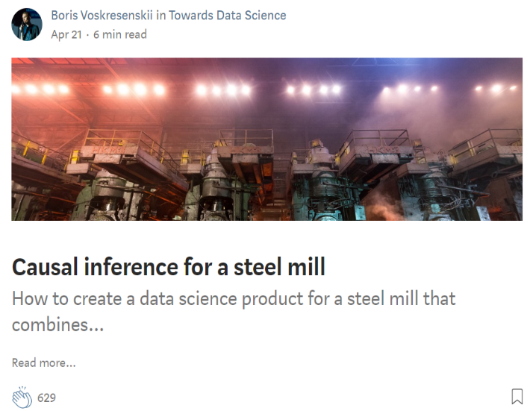
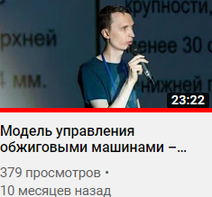
ЕЩЕ НЕСКОЛЬКО ПРИЧИН ПОДАТЬ ЗАЯВКУ НА ПРАКТИКУ
https://is.gd/3Rz3Ip
https://is.gd/9lKwhN
https://is.gd/432Acm
1. Изучи наш кейс на Kaggle по использованию компьютерного зрения на производстве. В конкурсе участие приняли 2 431 команда.
2. Прочти статью о нашем проекте по автоматизированному управлению прокатом
3. Просмотри реальный кейс, который решили коллеги на обжиговой машине

Slide 7
ЖДЕМ ТВОЕ РЕЗЮМЕ НА ПОЧТУ: nm.nikolaeva@severstal.com
Наталия Николаева – ваш будущий ментор :)

